Slide 1
Smrt násilná. Základní pojmy.
Ústav soudního lékařství a toxikologie 1.LF UK
doc. MUDr. Alexander Pilin, CSc.

Slide 2
Definice násilí
Násilí je „záměrné použití nebo hrozba použití fyzické síly proti sobě samému, jiné osobě nebo skupině či společnosti osob, které působí nebo má vysokou pravděpodobnost způsobit zranění, smrt, psychické poškození, strádání nebo újmu“ (definice WHO).

Slide 3
Definice úrazu a okolností k nim vedoucích
Úraz je porucha zdraví způsobená náhle a vnější příčinou.
Okolnosti za kterých úraz vzniká:
Nehoda: děj, který vzniká neplánovaně, neočekávaně a neúmyslně a má za následek poškození organismu.
Často se takový děj dává do souvislosti s náhodou, tj. dějem, jehož vlastní příčinu nebo souvislosti nedokážeme spolehlivě určit. V běžném pojetí se pojem nehoda používá pro jakoukoliv situaci, která má za následek poškození zdraví či majetku.
Sebepoškození: vědomé a úmyslné způsobení poranění sobě samému
Sebevražda: vědomé a úmyslné ukončení vlastního života.
Vražda: úmyslné usmrcení jiné osoby.

Slide 4
Klasifikace násilí
Přímé násilí - poranění vznikne přímo v místě působení síly.
Nepřímé násilí - poranění vznikne na místě vzdáleném od místa působení síly.
Z pohledu porušení soudržnosti tkáně poranění dále dělíme na otevřená či zavřená (krytá).

Slide 5
Typy násilí
Násilí
Fyzikální:
Mechanické:
Poranění tupým předmětem
Poranění ostrým předmětem
Poranění střelná
Udušení
Nemechanické
Elektrický proud
Změny teploty
Chemické – intoxikace
látky organické
látky anorganické

Slide 6
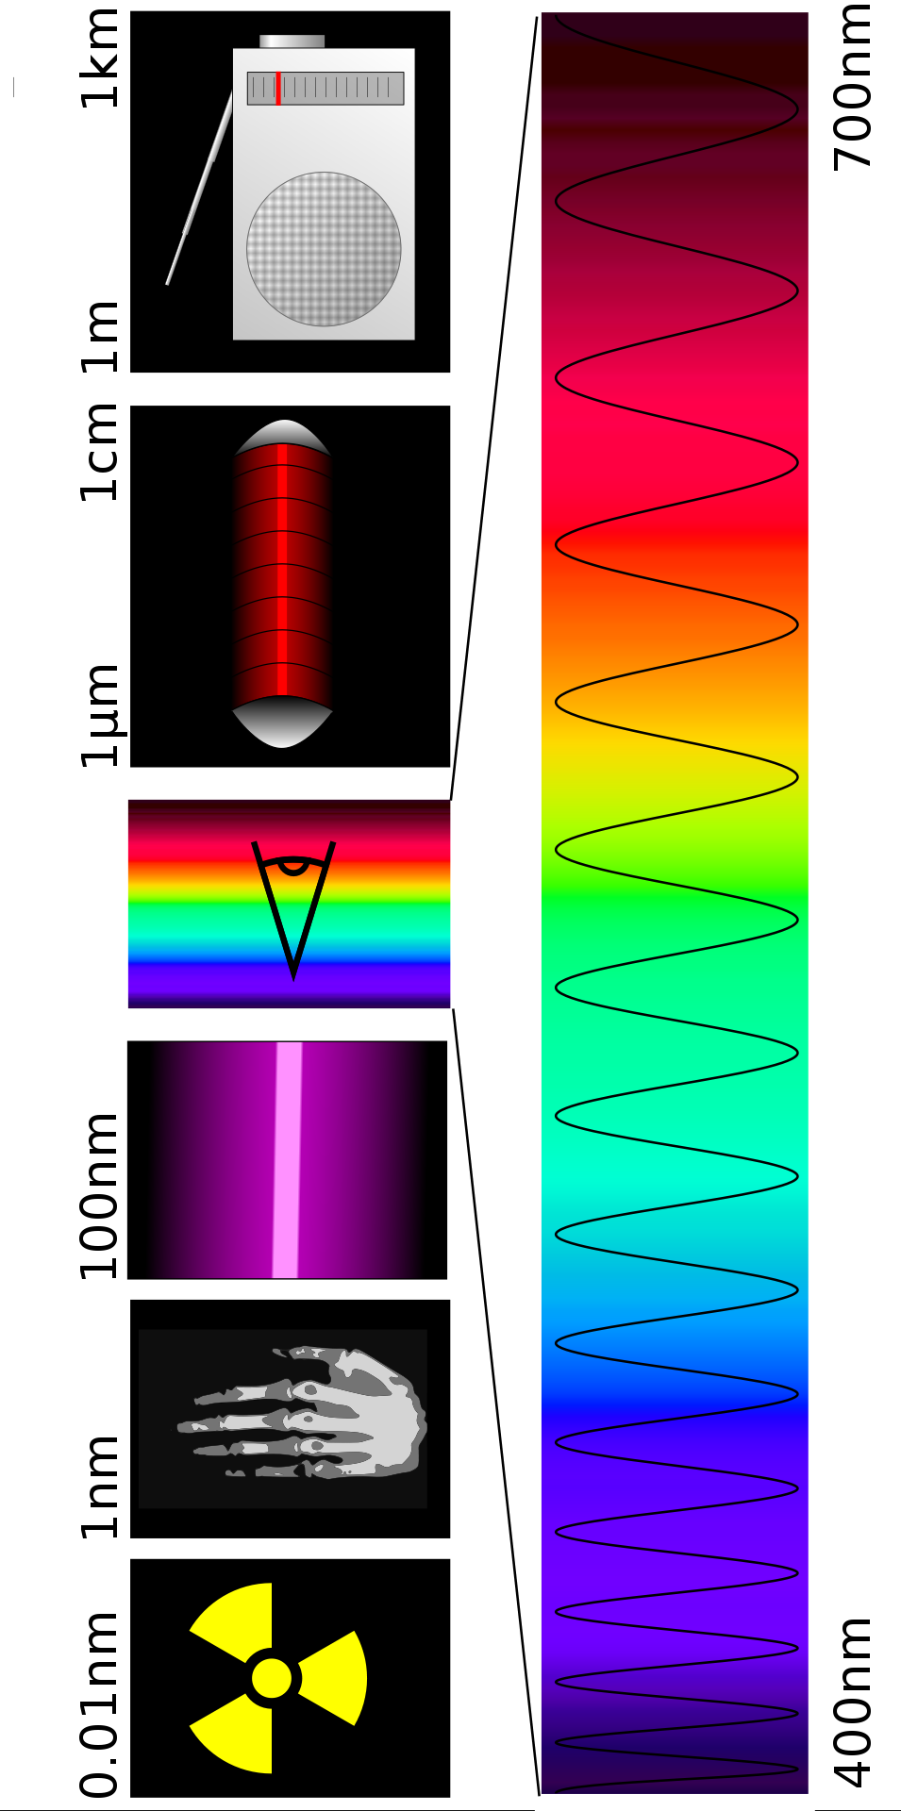
Typy energií
Poranění vzniká účinkem energie přicházející na organismus a jeho tkáně z vnějšku. Může to být energie
mechanická
tepelná
elektrická
chemická
elektromagnetického záření
rádiové vlny – dlouhé, střední, krátké, velmi krátké, ultra krátké, mikrovlnné záření
tetrahertzové (nepoškozuje)
infračervené
světlo
ultrafialové
ionizující
rentgenové (emg. záření)
alfa, beta (jaderné rozpady), gama (emg. záření)
magnetická

Slide 7
Na čem závisí vznik poranění
Poranění, zranění: každý z uvedených typů energie má charakteristický účinek na tkáně, který závisí na velikosti působící síly. Při tom může dojít jen ke krátkodobé přechodné desintegraci buněčných a mezibuněčných struktur bez funkčních či morfologických déle trvajících změn, nebo poškození spojenému s poruchou funkce (ta může být dočasná nebo trvalá) a v posledním případě pak k porušení celistvosti tkáně.
Je důležité si uvědomit, že se jedná o takové množství energie, které je pro organismus škodlivé. Různé typy energií se totiž používají při diagnostických nebo léčebných postupech a slouží tedy ku prospěchu pacienta.

Slide 8
Intenzita násilí
Ve většině případů se při hodnocení velikosti síly opíráme o semikvantitativní hledisko, založené na porušení soudržnosti tkáně.
Při hodnocení hraje roli i velikost plochy a tvar předmětu, který poranění způsobil.
Aplikací matematických modelů při hodnocení vzniku poranění se zabývá biomechanika.
Malá: např. otok po úderu, nevelký krevní výron, malá oděrka
Střední: např. tržně zhmožděná rána, distorze kloubu
Velká: např. luxace v kloubu, zlomenina kosti
Kritická (značně velká): např. rozhmoždění orgánu, traumatická amputace části nebo celé končetiny

